Slide 1
COMPONENTES DE LA CPU
La CPU está formada por 2 circuitos, ALU y UC.
Realizan funciones para los que la CPU fue diseñada:
- Realización de operaciones aritmético-lógicas.
- Control de los elementos de hardware.

Slide 2
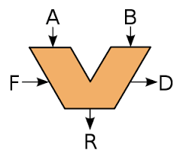
UNIDAD ARITMETICO LÓGICA

Slide 3
BUS DE SISTEMAS
Bus de datos que transporta información con la que se opera.
REGISTROS
Almacena los datos con los que se opera.
CIRCUITO OPERACIONAL
Lleva a cabo la operación indicada.

Slide 4
ACUMULADOR
Acumula los resultados obtenidos de las operaciones.
REGISTROS DE ESTADO
Almacenan lo ocurrido en la operación anterior.

Slide 5
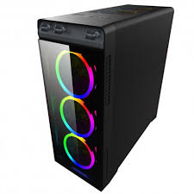
UNIDAD CENTRAL DE PROCESAMIENTO

Slide 6
REGISTRO DE INSTRUCCIÓN
REGISTRO CONTADOR DE PROGRAMA
Es un registro del procesador de un computador que indica la posición donde está el procesador en su secuencia de instrucciones.
Es un registro de la unidad de control de la CPU en donde se almacena la instrucción que se está ejecutando.

Slide 7
DECODIFICADOR
Decodifica las operaciones y las guarda en el registro de instrucciones.
RELOJ
Proporciona pulsos en los que desarrollar la instrucción.
SECUENCIADOR
Encargado de generar órdenes básicas.

